Slide 1
智 讯
Zhixun Big Data Portal Platform
大数据实时科技资讯聚合平台
项目设计报告 | 2026年6月

Slide 2
目 录
01
项目概述
背景、目标、技术选型
02
系统架构设计
总体架构、模块划分、数据流
03
数据库设计
MySQL、ClickHouse、Kudu
04
功能模块设计
用户端、后台管理、大数据、移动端
05
核心代码实现
后端、前端、大数据
06
系统测试
功能、性能、兼容性
07
总结与展望
项目成果、未来规划

Slide 3
01 项目概述
项目背景
信息爆炸时代，科技资讯分散在各大网站，用户需要频繁切换多个平台获取信息
传统资讯平台缺乏智能化处理，无法实现个性化推荐和智能摘要
大数据技术日趋成熟，为实时采集、智能分析提供了技术基础
移动端需求增长，需要多端适配（Web、Android、HarmonyOS）

Slide 4
01 项目概述
项目目标
📡
🧠
📊
📱
多源聚合
AI赋能
大数据分析
多端适配
整合10+科技频道资讯
RSS实时采集
NVIDIA NIM API
智能摘要生成
Kafka+Flink实时计算
ClickHouse即席查询
Web + Android
+ HarmonyOS

Slide 5
01 项目概述
技术选型
层次 | 技术栈 | 说明
展示层 | Vue3 + Vite / Element Plus / Kotlin / ArkTS | 多端适配
服务层 | Spring Boot 2.7 + MyBatis + JWT | 多模块Maven架构
数据层 | MySQL 8.0 / ClickHouse / Kudu | 业务+分析双存储
消息层 | Kafka + Zookeeper | 行为数据流
计算层 | Flink | 实时流式处理
AI层 | NVIDIA NIM API | 智能摘要生成
部署层 | Docker Compose + Nginx | 一键容器化部署

Slide 6
02 系统架构设计
总体架构
展示层
Vue3前端 | Android | HarmonyOS | Admin后台
服务层
Spring Boot | MyBatis | JWT | AOP | 多模块Maven
数据层
MySQL | ClickHouse | Kudu | Redis缓存
基础设施
Kafka | Flink | Zookeeper | Docker | Nginx

Slide 7
02 系统架构设计
后端多模块架构
common
framework
system
cms
公共工具
异常/响应体
框架层
JWT/Security/AOP
系统管理
用户/角色/菜单
内容运营
文章/频道
community
ai
statistics
application
用户社区
评论/收藏
AI智能
NVIDIA API
数据统计
ClickHouse
启动模块
配置入口

Slide 8
02 系统架构设计
数据流架构
RSS采集
MySQL
Kafka
Flink
ClickHouse
可视化
定时抓取
多源资讯
业务数据
结构化存储
消息队列
行为数据流
实时计算
流式处理
实时分析
即席查询
统计报表
数据大屏

Slide 9
03 数据库设计
MySQL 8.0
ClickHouse
sys_user 用户表
user_behavior_log
行为日志表
pv_uv_daily
PV/UV统计表
sys_role 角色表
sys_menu 菜单表
news 新闻表
comment 评论表
Kudu
user_favorite 收藏表
news_archive
新闻归档表
user_behavior 行为表

Slide 10
04 功能模块设计
用户端功能
首页
频道页
新闻详情
搜索
个人中心
频道导航
新闻列表
热门推荐
10大科技频道
分类浏览
AI/大数据/云计算...
内容展示
AI摘要
相关推荐
评论区
全文搜索
关键词高亮
历史记录
登录注册
收藏管理
浏览历史

Slide 11
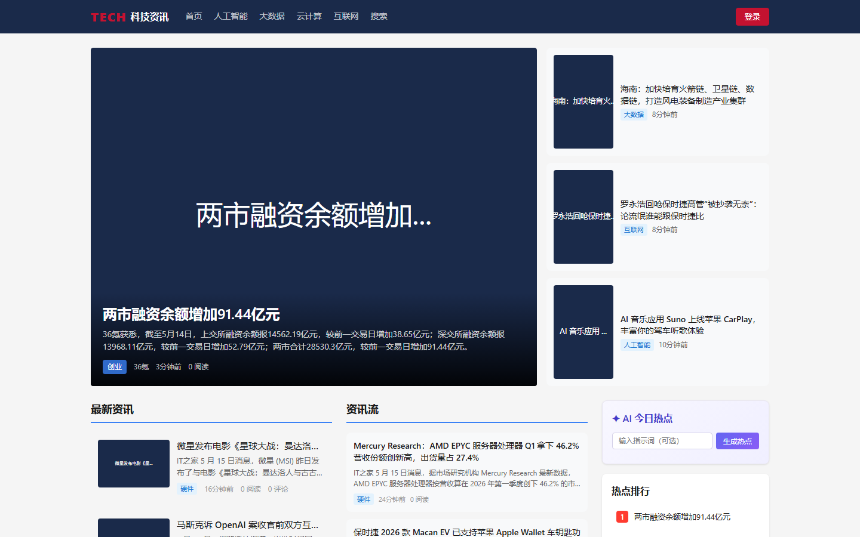
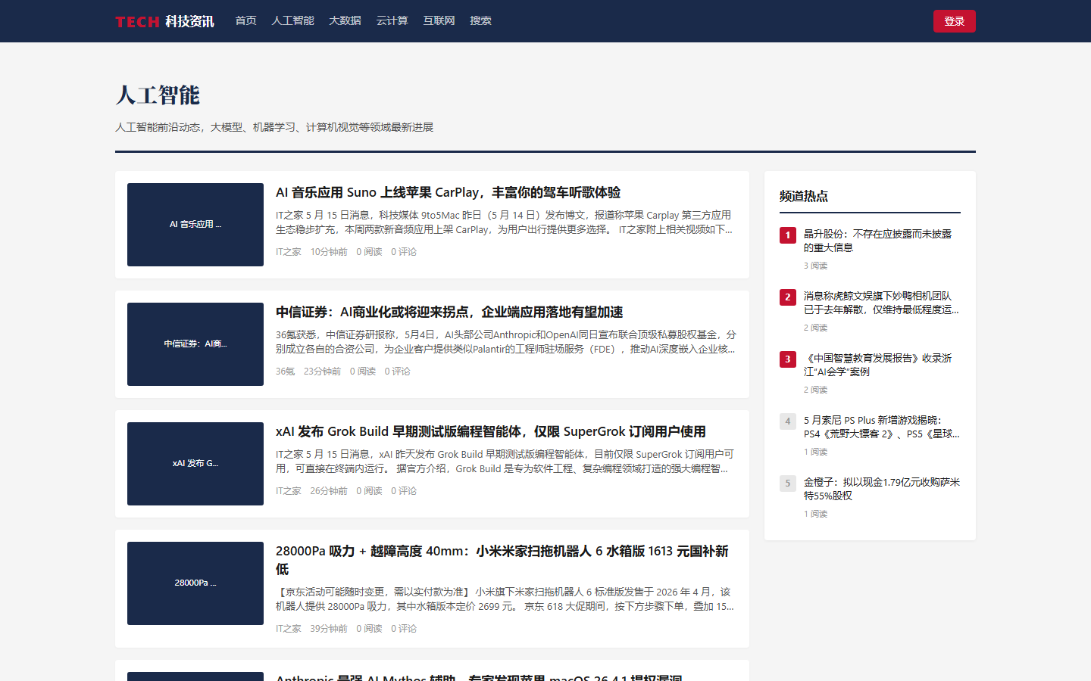
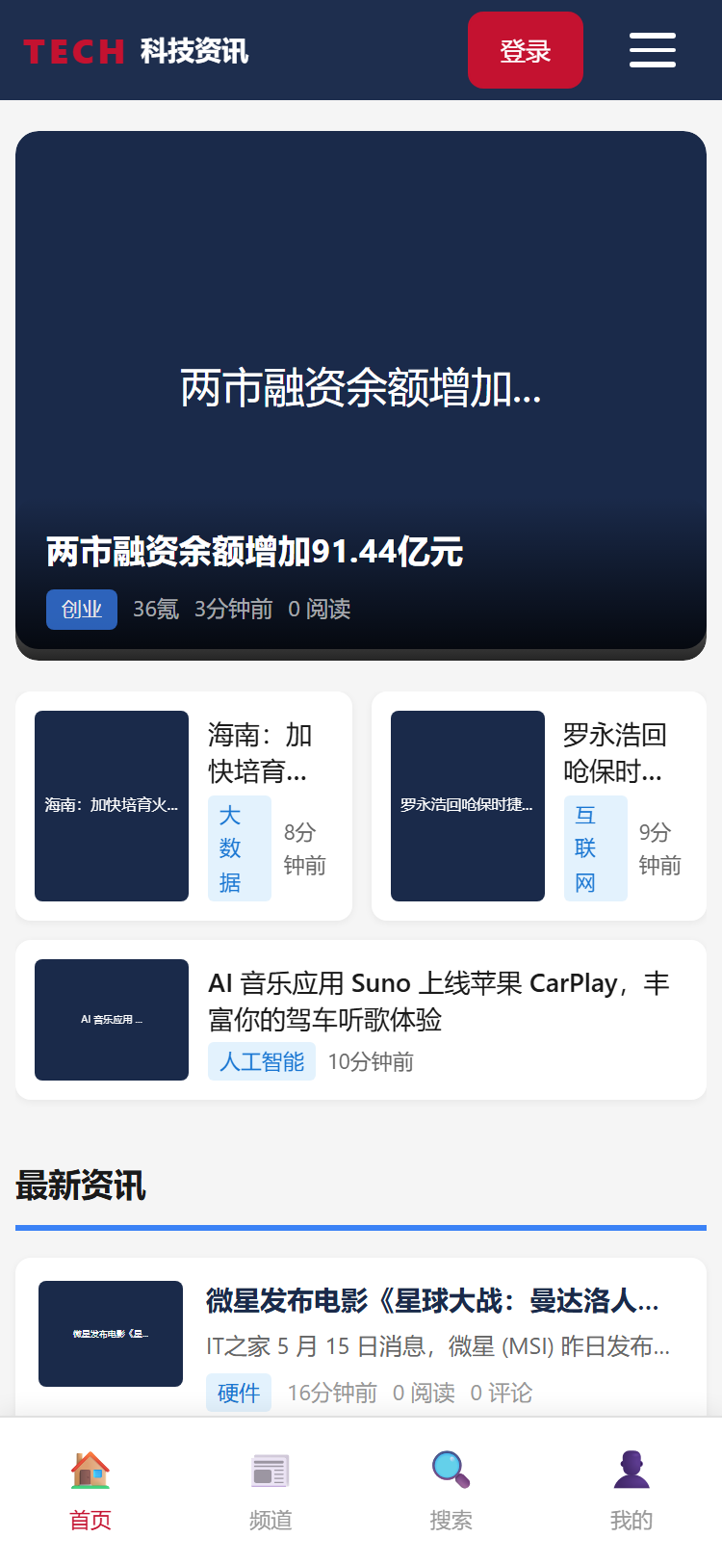
04 功能模块设计
前端界面展示（真实项目截图）
频道页：人工智能分类
首页：聚合推荐 + 资讯流
移动端适配

Slide 12
04 功能模块设计
后台管理功能
仪表盘
系统管理
内容运营
AI服务
数据统计
• 用户统计
• 用户管理
• 文章管理
• 模型配置
• 行为分析
• PV/UV趋势
• 角色管理
• 频道管理
• API密钥管理
• 热门文章
• 文章统计
• 菜单权限
• 内容审核
• 摘要生成测试
• 频道分布
• AI调用次数
• 字典配置
• RSS源配置
• 调用统计
• 实时监控

Slide 13
05 核心代码实现
统一响应体 R<T>
JWT认证过滤器
public class R<T> {
private int code;
private String msg;
private T data;
public static <T> R<T> ok(T data) {
R<T> r = new R<>();
r.code = 200;
r.msg = "success";
r.data = data;
return r;
}
public static <T> R<T> fail(String msg) {
R<T> r = new R<>();
r.code = 500;
r.msg = msg;
return r;
}
}
public class JwtAuthenticationFilter
extends OncePerRequestFilter {
@Override
protected void doFilterInternal(
HttpServletRequest request,
HttpServletResponse response,
FilterChain chain) {
String token = request
.getHeader("Authorization");
if (token != null
&& token.startsWith("Bearer ")) {
// 验证JWT并设置认证信息
Claims claims = jwtUtil
.parseToken(token.substring(7));
// 设置SecurityContext
}
chain.doFilter(request, response);
}
}

Slide 14
05 核心代码实现
Kafka 行为数据生产者
Flink 流式处理
@Service
public class BehaviorProducer {
@Autowired
private KafkaTemplate<String, String> kafka;
public void sendBehavior(BehaviorEvent event) {
String json = JSON.toJSONString(event);
kafka.send("user-behavior",
event.getUserId().toString(), json);
}
}
public class UserBehaviorAnalysis {
public static void main(String[] args) {
StreamExecutionEnvironment env =
StreamExecutionEnvironment
.getExecutionEnvironment();
DataStream<String> stream = env
.addSource(new FlinkKafkaConsumer<>(
"user-behavior",
new SimpleStringSchema(),
kafkaProps));
// 实时统计PV/UV
stream.keyBy(event -> event.channel)
.window(TumblingProcessingTimeWindows
.of(Time.minutes(5)))
.aggregate(new PvUvAggregator());
}
}

Slide 15
06 系统测试
功能测试
性能测试
兼容性测试
✓ 用户注册/登录
✓ 接口响应 < 200ms
✓ Chrome/Firefox/Safari/Edge
✓ 新闻浏览与搜索
✓ 并发 500 QPS
✓ 移动端响应式适配
✓ 后台管理CRUD
✓ ClickHouse查询 < 100ms
✓ Android 8.0+
✓ AI摘要生成
✓ Kafka吞吐量 10K/s
✓ HarmonyOS 4.0+
✓ 评论与收藏

Slide 16
07 总结与展望
项目总结
未来展望
✓ 完成科技资讯聚合平台全栈开发
→ 个性化推荐算法优化
✓ 实现大数据实时采集、处理、分析闭环
→ 更多数据源接入（API/爬虫）
✓ AI赋能内容生产，智能摘要生成
→ 实时数据大屏可视化
✓ 多端适配：Web + Android + HarmonyOS
→ 国际化多语言支持
✓ Docker Compose 一键部署

Slide 17
感谢聆听
THANK YOU
智讯 - 大数据实时科技资讯聚合平台

